Slide 1
Nationella Läkemedelslistan (NLL)
Information och utbildning
Hösten 2025

Slide 2
Övergripande information
Enligt en lag från 2021 ska alla journalsystem anslutas till Nationella läkemedelslistan (NLL)
  Region Jämtland Härjedalen kommer att anslutas vecka 45 2025
NLL är en förteckning över patientens förskrivna och uthämtade läkemedel
  Gäller både vanliga recept och dosdispenserade läkemedel
NLL ger hälso- och sjukvården, apoteken och patienten samma information om förskrivna och uthämtade läkemedel
  Oberoende av vilket journalsystem som använts eller var i landet förskrivningen skett

Slide 3
Vad är vad?
Nationella läkemedelslistan (NLL) är grunden för flera andra system, och planeras på sikt bli den enda källan till aktuell läkemedelsinformation i Sverige
  Visar information om samtliga förskrivningar och uttag, oavsett vilket system som används vid förskrivning eller vilket apotek uttag skett på
Pascal är ett receptverktyg för dosdispenserade läkemedel (visar samma information som NLL)
NPÖ ger en samlad överblick av vårddokumentation, men är beroende av vad olika regioner valt att dela
  Läkemedelslistor som visas där är speglade direkt från regionernas journalsystem
Läkemedelskollen är patientens sätt att se sina aktuella recept och visar samma information som NLL
  Logga in med bank-id på e-hälsomyndighetens hemsida eller via 1177
Förskrivningskollen är ett alternativ för vårdpersonal som inte har NLL integrerat i sitt journalsystem (kan användas som reservrutin). Visar samma information som NLL
  Åtkomst via e-hälsomyndighetens hemsida
Cosmic läkemedelslista är den samlade bilden av patientens läkemedelsordinationer. Ordinationer som inte förskrivits syns inte i NLL (framför allt inte dosändringar och rekvisitionsläkemedel)

Slide 4
Behörigheter i NLL
Legitimerade användare enligt nedan samt AT-läkare och underläkare har behörighet att öppna NLL:
  Läkare
  Sjuksköterska
  Barnmorska
  Dietist
  Apotekare
  Tandläkare
  Tandhygienist
Förskrivare har behörighet att:
  Avsluta förskrivning (makulera recept)
  Utföra skyddsåtgärder
  Föra över förskrivningar till Cosmic för dospatienter

Slide 5
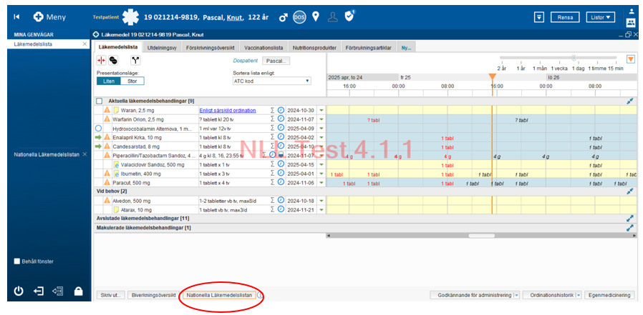
Att öppna NLL från Cosmic
I läkemedelslistan på alla patienter hittas NLL längst ner till vänster
NLL hittas också i Meny och kan sparas som favorit
För att öppna NLL krävs i regel samtycke från patienten

Slide 6
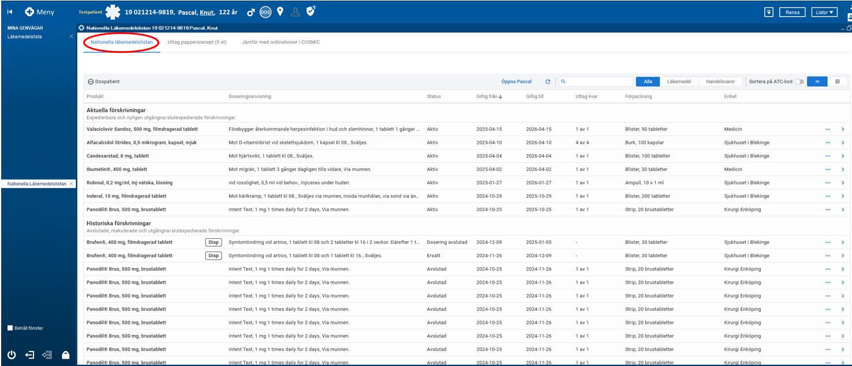
I NLL visas Aktuella och Historiska förskrivningar. Med aktuella menas de som kan hämtas ut på apotek samt läkemedel som är slutexpedierade eller utgångna under senaste 100 dagarna
NLL sorteras utifrån förskrivningens giltighetstid. Sortering efter ATC-kod kan väljas i listen
Möjligt att fritextsöka i sökfältet och välja att filtrera fram enbart läkemedel eller handelsvaror
För att vara säker på att recept som skrivs i Pascal visas i NLL – tryck på uppdatera

Slide 7
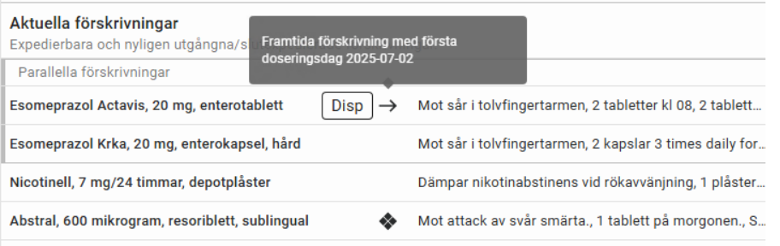
Framtida ordination
Visas i NLL med en pil-symbol efter läkemedelsnamnet

Slide 8
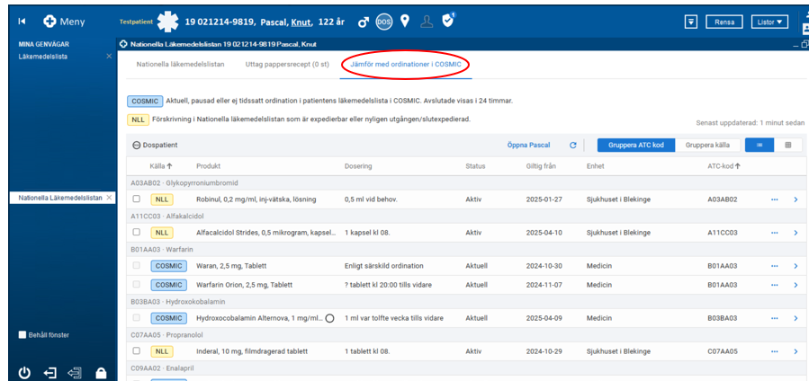
Jämför med ordinationer i Cosmic
Jämför med ordinationer i Cosmic ersätter Dosfliken och är än så länge enbart tillgänglig för dospatienter
Här går det att föra över förskrivningar som bara finns i NLL till Cosmic. Flera förskrivningar kan föras över samtidigt genom att bocka i flera i rutan framför läkemedlet
Ordinationer som bara finns i Cosmic kan inte föras över från denna vy utan måste förskrivas i Pascal

Slide 9
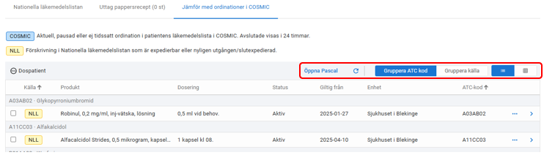
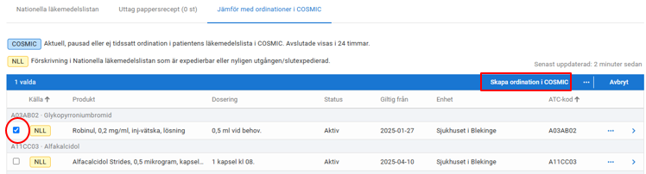
Alternativen i menyn förändras om ett läkemedel är markerat
Öppna Pascal, uppdatera och sorteringsvalen försvinner
Skapa ordination i Cosmic tillkommer

Slide 10
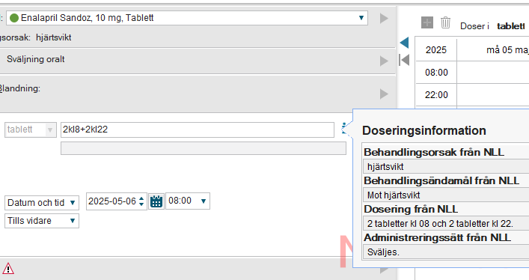
Vad följer med till Cosmic när förskrivning överförs?
Det skapas en ny flik för varje läkemedel som ska föras över från NLL till Cosmic
Information följer med från NLL ang behandlingsorsak, behandlingsändamål, dosering och administreringssätt
Vid komplicerade doseringar krävs manuell överföring
Tänk på att alltid dubbelkolla doseringarna

Slide 11
Skillnader - dosfliken i Cosmic och jämförelsevyn i NLL
Dosfliken
Läkemedel där sista uttaget gjorts syns inte
Ett läkemedel i taget kan föras över till Cosmic
Behandlingsändamål följer med vid överföring till Cosmic, och behöver aktivt ändras till behandlingsorsak
Jämförelsevyn i NLL
Läkemedel där sista uttaget gjorts är synliga i 100 dagar
Flera läkemedel kan föras över samtidigt till Cosmic
Både behandlingsorsak och behandlingsändamål följer med till Cosmic, och behöver inte ändras

Slide 12
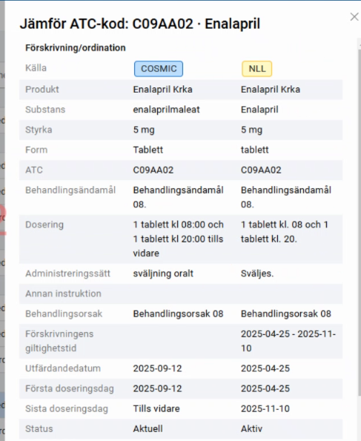
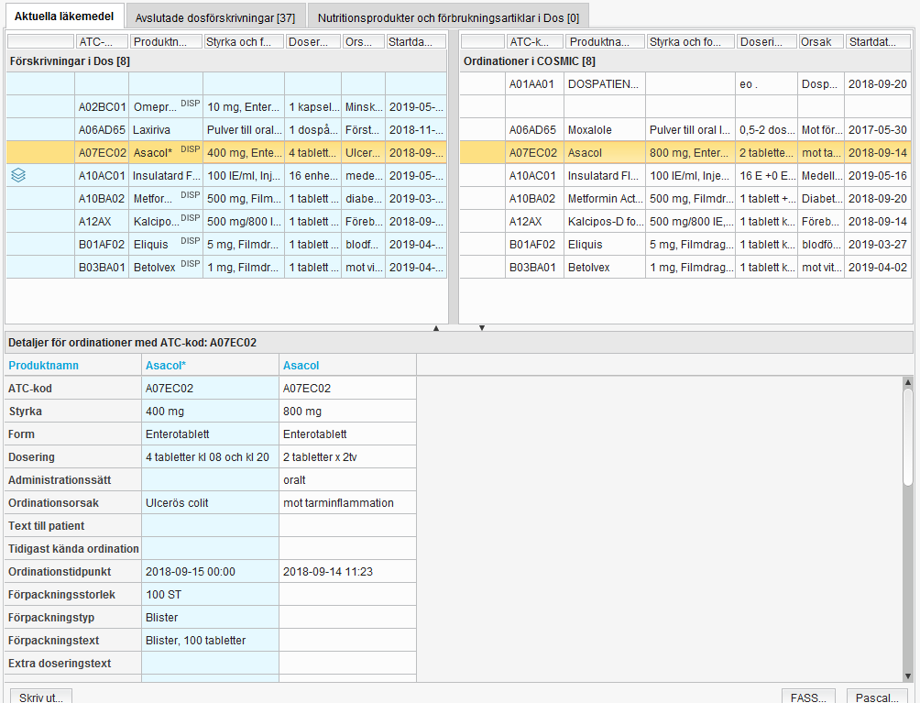
Skillnader - dosfliken i Cosmic och jämförelsevyn i NLL
Jämförelse mellan ordinationer i Pascal och cosmic

Slide 13
Exempel på hur NLL kan användas för patienter som inte har dos
För att få en samlad bild av patientens alla förskrivningar och uthämtade recept
Kontrollera patientens uttag av exempelvis beroendeframkallande läkemedel
Se hur många uttag som finns kvar av en förskrivning
Avsluta inaktuella eller olämpliga förskrivningar (recept)

Slide 14
Bra att veta
Dosändring i Cosmic följer inte med till NLL om inte ny förskrivning (nytt recept) skapas. För att recept på den tidigare dosen inte ska finnas kvar behöver detta makuleras via Avsluta förskrivning
Det går att ha både NLL-fönstret och Cosmic läkemedelslista uppe samtidigt om man klickar på markeringen för att förstora eller förminska fönstret. Det krävs dock en större skärm för att det ska fungera bra

Slide 15
Samtycken
Se separat presentation för mer information om samtycken
För att öppna Nationella Läkemedelslistan krävs alltid samtycke från patienten
  Registrerat åtkomstsamtycke
  Tillfälligt samtycke
  Dossamtycke
  Förmodat samtycke
  Nödåtkomst

Slide 16
Spärrar
Se separat presentation för mer information om spärrar
Integritetsspärr
Patienten kan dölja behandlingsorsak för apotekspersonal samt förskrivningar och uttag för vårdpersonal
Integritetsspärrar i NLL är inte synkroniserade med integritetsspärrar i Cosmic
Sekretesspärr
Förskrivare kan dölja behandlingsorsak för patienten
Förskrivningar kan döljas för vårdnadshavare

Slide 17
NLL i Nova
Vyn Nationell läkemedelslista finns även i Nova
Jämför med ordinationer i Cosmic visas inte i Nova, även om det är en dospatient

Slide 18
Reservrutiner om NLL inte fungerar i Cosmic
Förskrivningskollen – kräver inlogg med SITHS-kort eller Freja ID. Patient-ID behöver fyllas i manuellt
Pascal – via uthopp till Pascal syns samma information som i NLL oavsett om patienten är ansluten till Pascal eller inte

Slide 19
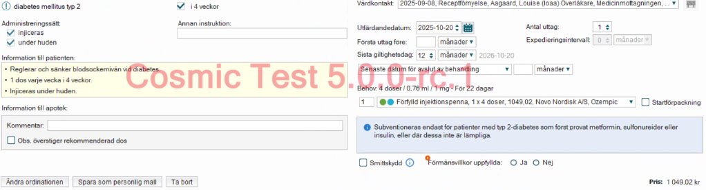
Förändringar i utkorgen
Knapp för förmånsbegränsade läkemedel har tillkommit
Möjligt att sätta sista giltighetsdag på förskrivningen (receptet)
Kryssruta för om förskrivningen överstiger rekommenderad dos

Slide 20
Förändringar vid högerklick i läkemedelslistan i Cosmic
Ordet recept är borttaget och ersatt av förskrivning
Makulera recept är ersatt av
  Avsluta förskrivning – används då ett läkemedel sätts ut och man inte vill att pat ska kunna hämta ut detta på apotek
  Makulera recept – används om recept är skrivet på exempelvis fel patient

Slide 21
Information och utbildning
Mer information på vårdgivarwebben https://vardgivarwebb.regionjh.se/stod--support/cosmic/anvandarstod/nationella-lakemedelslistan
  Powerpoint-presentationer
  Cambios utbildningsportal (filmer och interaktiva övningsmoment)
  Film om NLL
  Cosmic Övning
    Dessa testpatienter kan användas:
      Dosdamett 19060520-9808
      Damtvå 19060512-9808
      Flickaett 20171016-2387
  Frågestunder via teams

